Slide 1
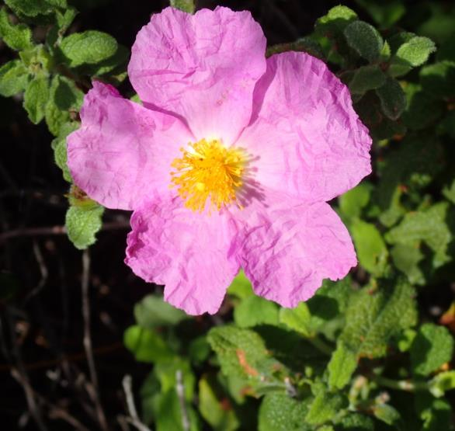
CISTACEAE Juss.
Atelier du 29 mars 2022
Montage : Geneviève Macqueron
Documents :
Botanique systématique Judd et Campbell
Flora gallica et Flore de la France méditerraneenne
Photos : JL Macqueron – C .granger - tela botanica – Pascale Servais – Flora-on. pt
Gerard Guillot « une famille dure de la graine «

Slide 2
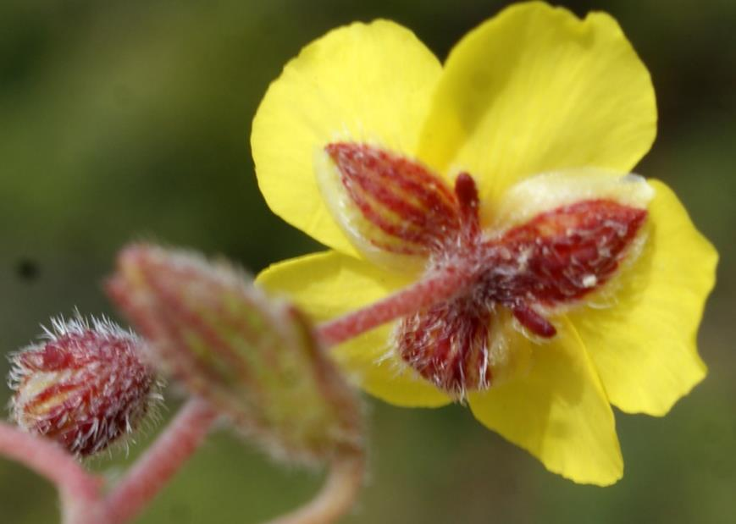
Famille des Cistaceae
Clade des Rosidées vraies II
Ordre des Malvales

Slide 3
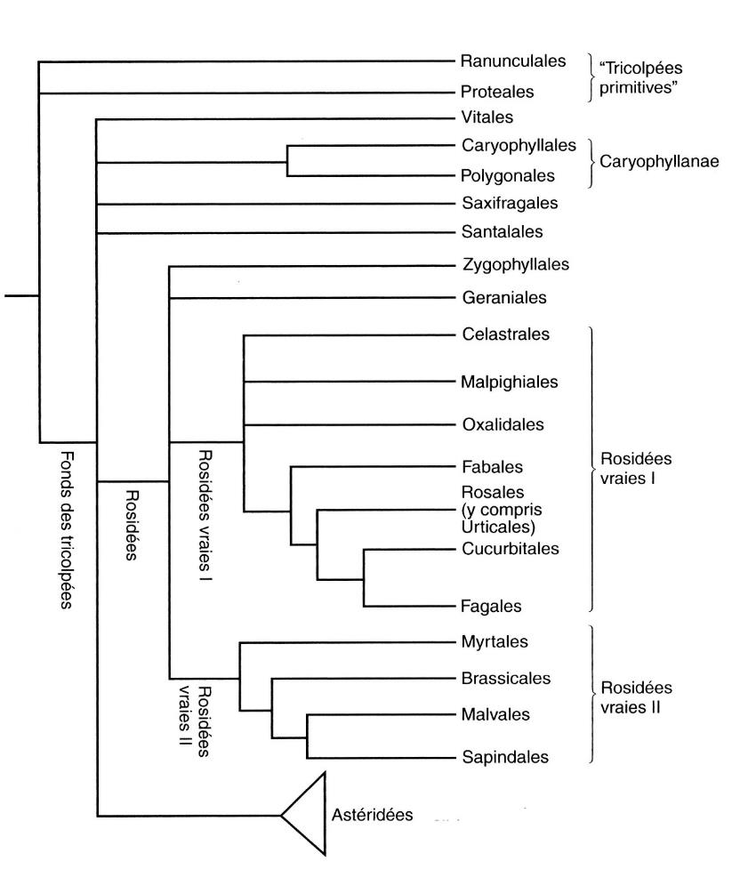
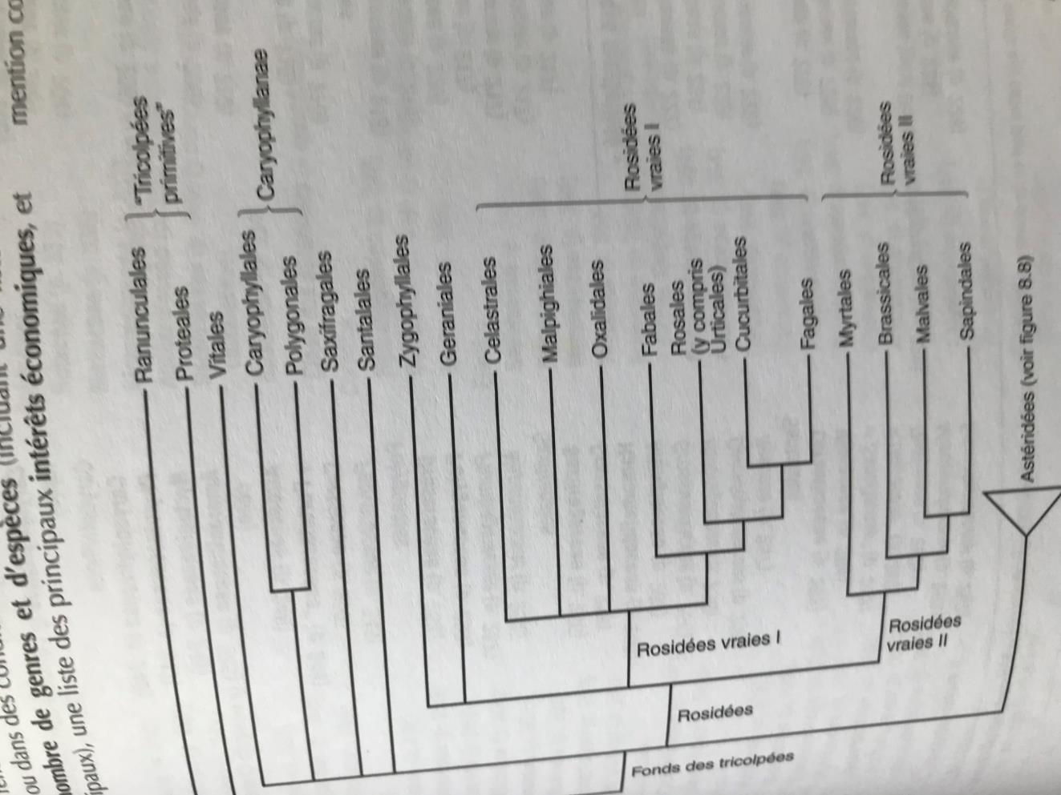
Principaux clades au sein des tricolpés = dicotylées vraies
Botanique systematique
Judd et campbell
Malvales

Slide 4
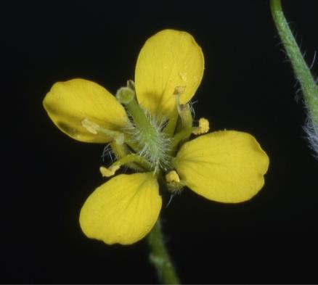
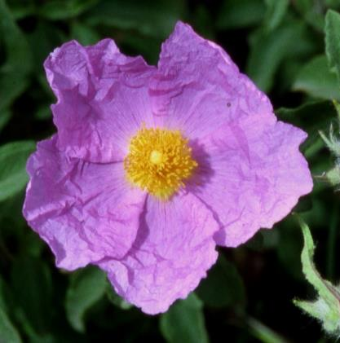
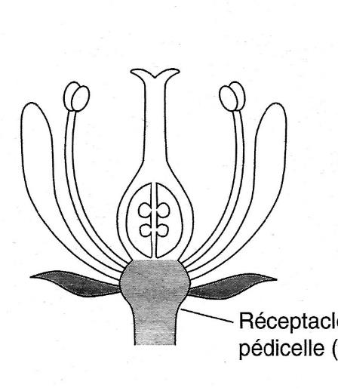
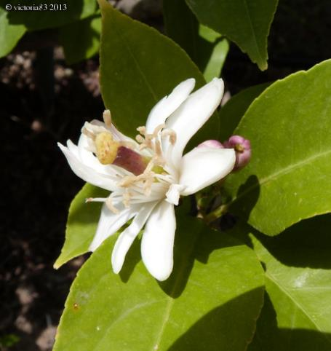
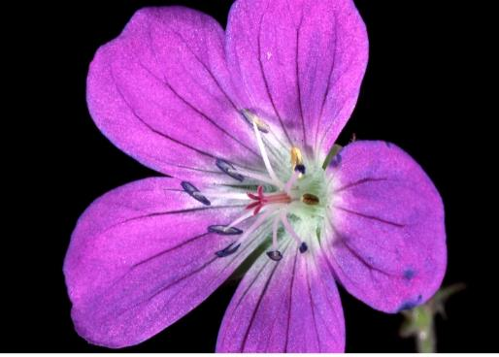
Rosideae vraies II
Eudicotyledones supérieures, dialypétales, à fleurs cycliques, héterochlamydes
(tetra) pentamères, à ovaire supère ( fleurs hypogynes), carpelles soudés, ovule bitégumenté et à nucelle épais
4 ordres principaux
Brassicales
Malvales
Sapindales
Geraniales

Slide 5
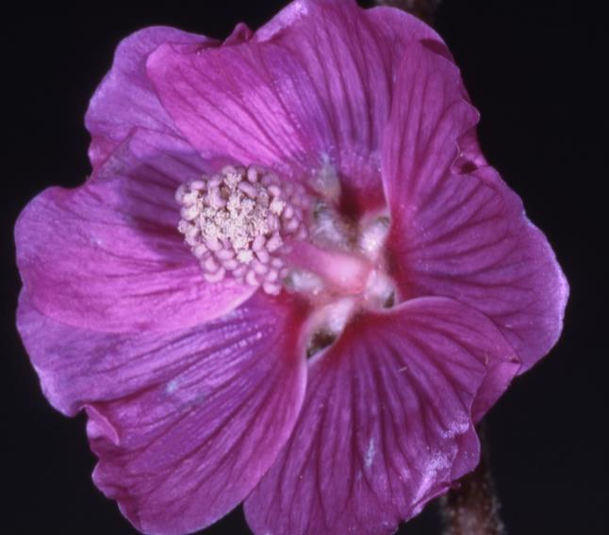
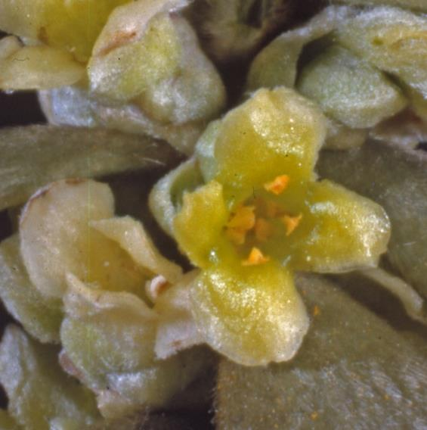
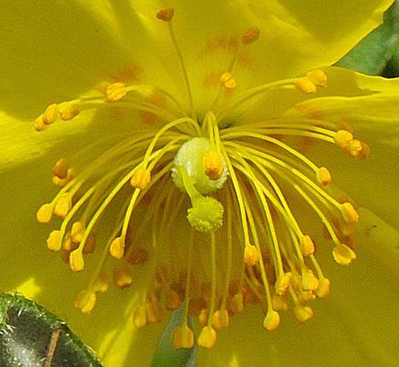
Ordre des Malvales
outre les caractères moléculaires, les fleurs ont de nombreuses étamines et les graines ont un exotégument épais lignifié
Familles principales
Thymeleaceae
Cistaceae
Malvaceae

Slide 6
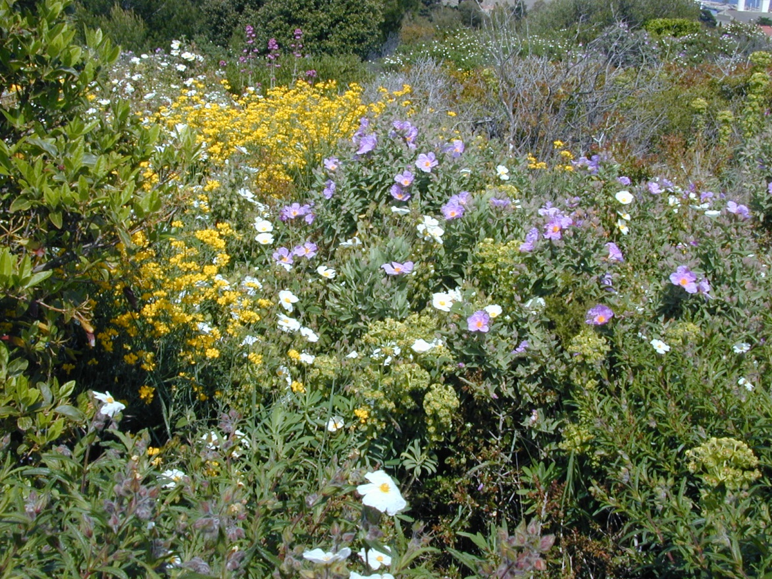
Famille des Cistacée
Famille des Cistaceae
Plantes des régions tempérées de l’hémisphère nord surtout présentes autour du bassin méditerranéen
Quelques genres dans le N et le S de l’Amérique
8 genres dont 5 en France
Cistus
Helianthemum
Fumana
Diatelia
Tuberaria

Slide 7
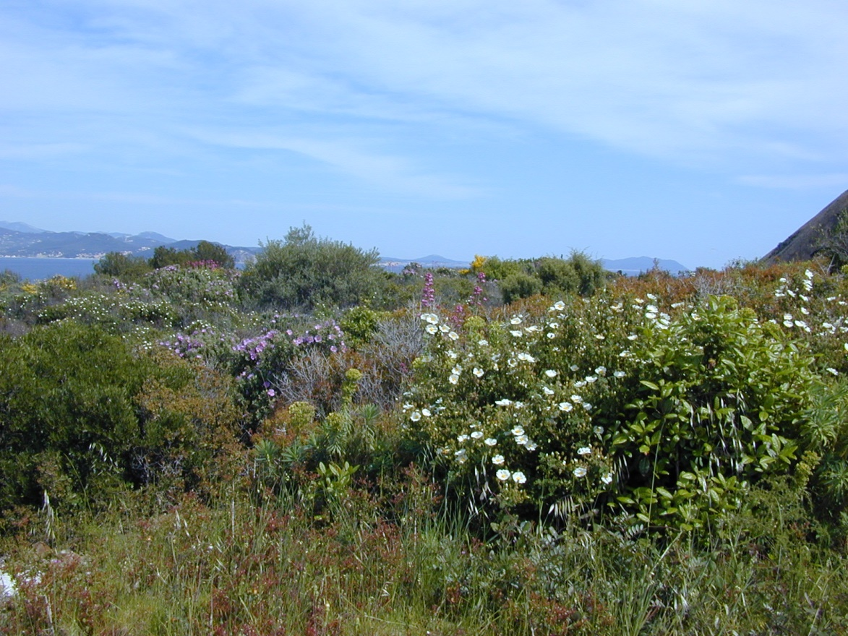
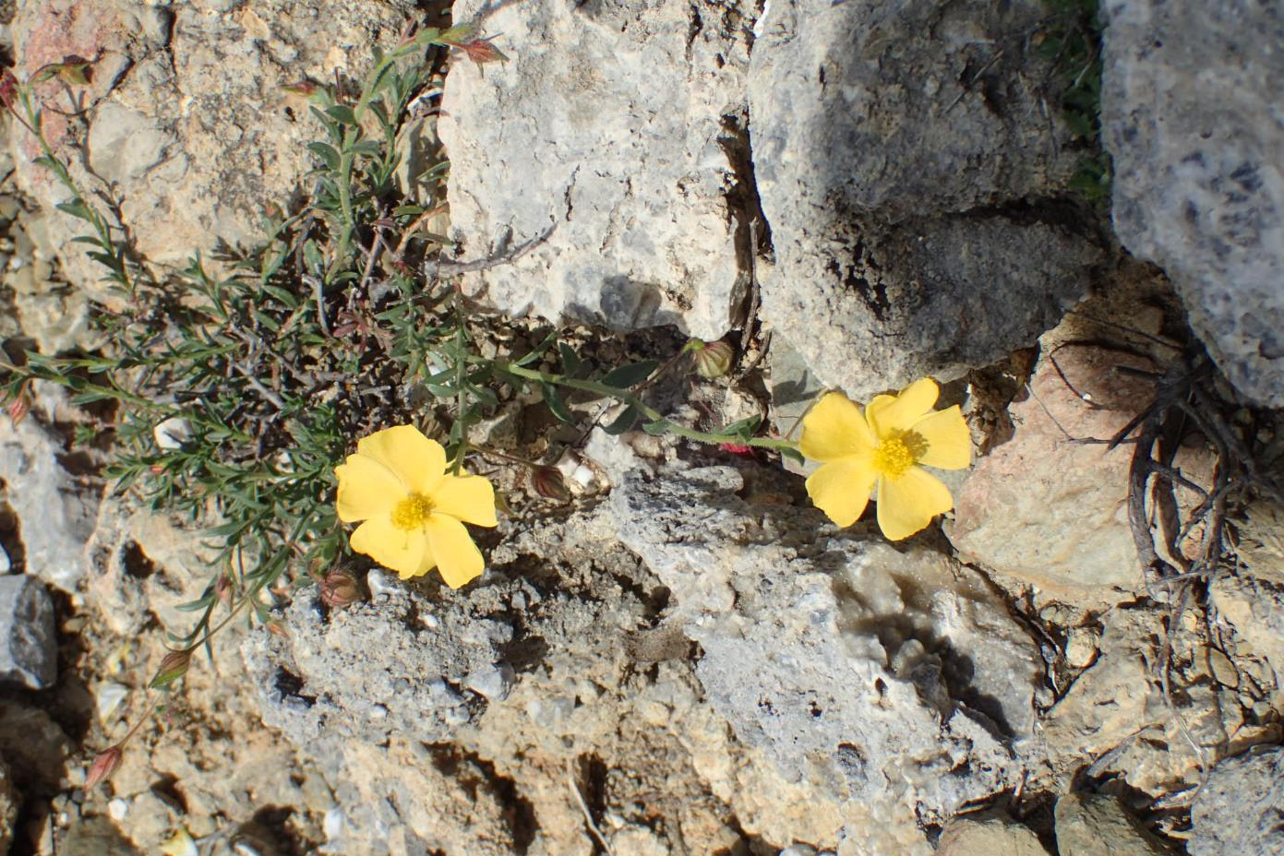
Souvent (sous) arbrisseaux ou arbustes, mais aussi plantes herbacées-( 20cm à plus d’1m ) Plantes adaptées aux lieux arides – garrigues maquis, pelouses sèches, coteaux secs , landes ...
Souvent (sous) arbrisseaux ou arbustes ,mais aussi plantes herbacées-( 20cm à plus d’1m ) Plantes adaptées aux lieux arides –garrigues maquis ,pelouses sèches ,coteaux secs landes ...

Slide 8
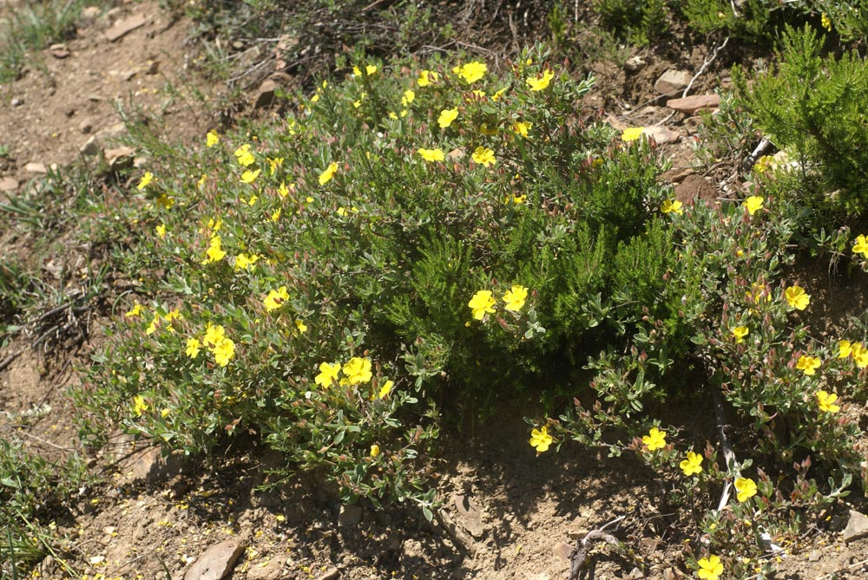
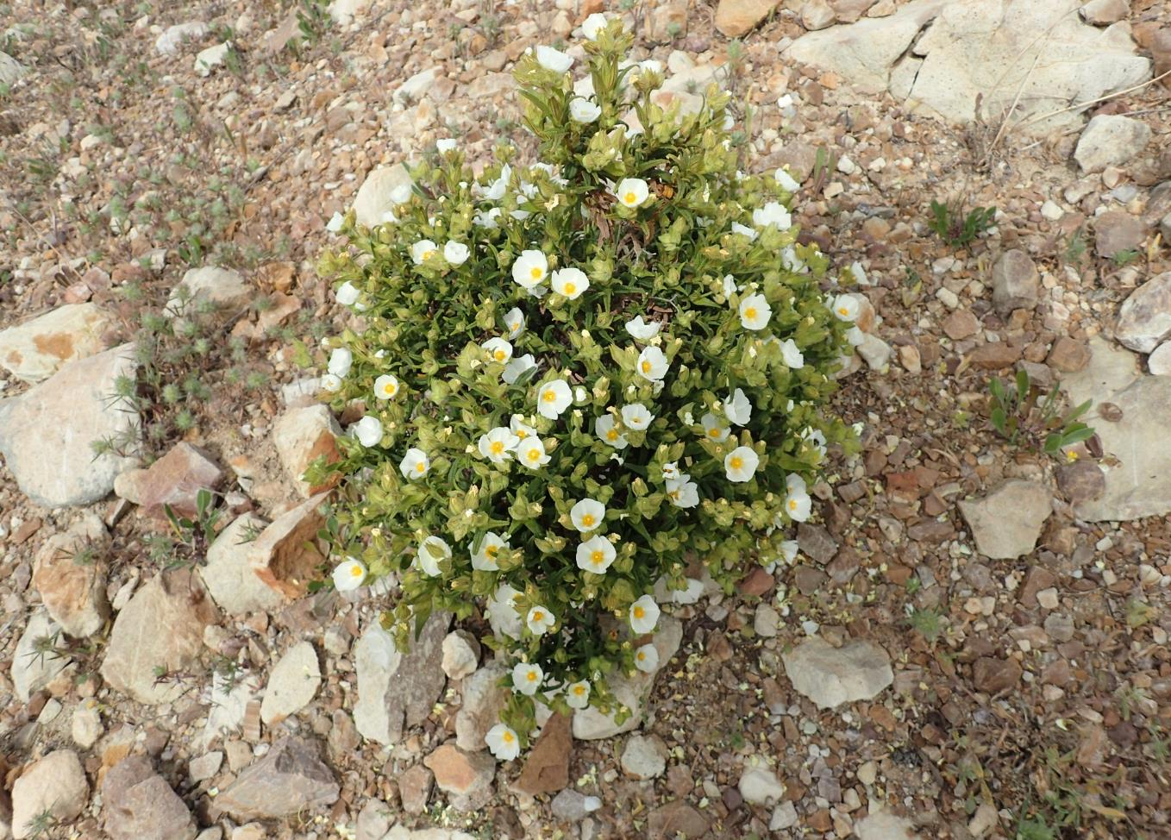
Plantes dominantes dans les espaces incendiés ou
paturés par moutons et chèvres

Slide 9
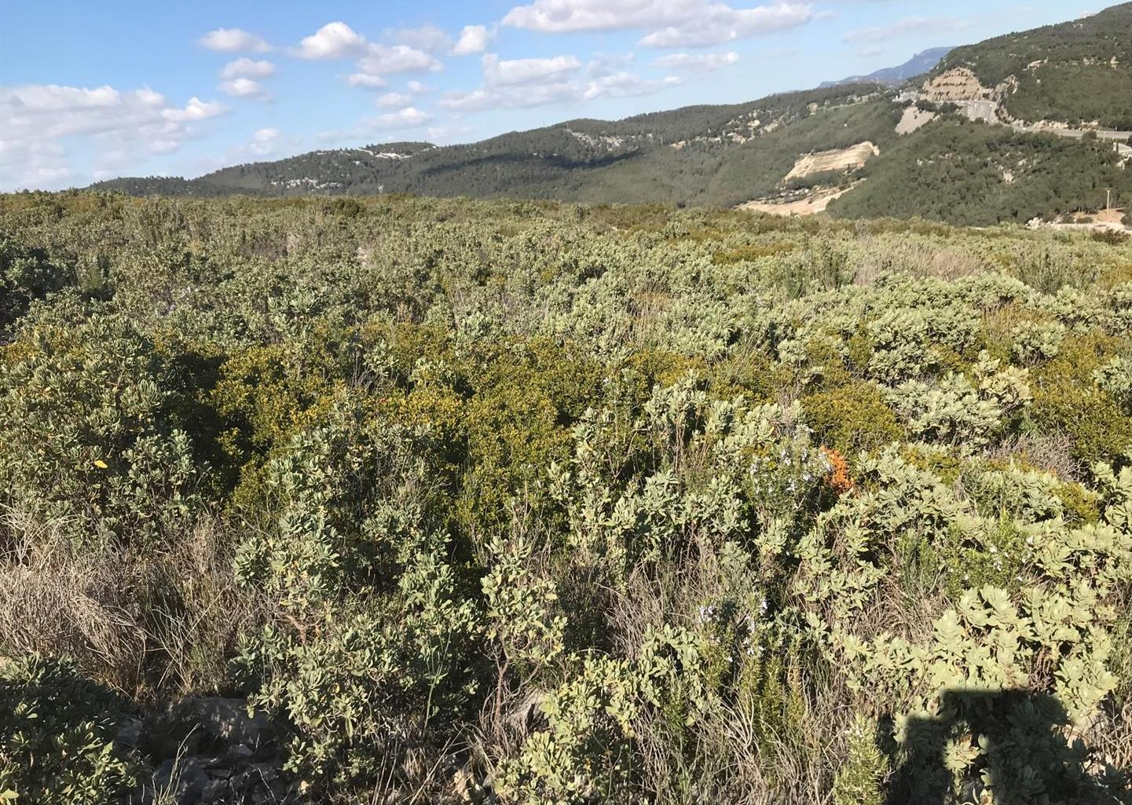
Notes:
Reprise des cistes après incendie

Slide 10
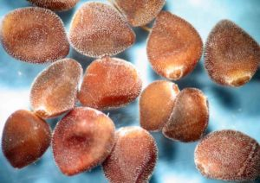
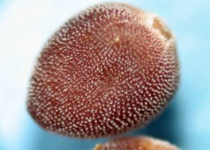
Plantes pyrophytes
L’exotegmen, couche interne du tégument de la graine est épais et lignifié, la graine est ainsi résistante à l’exposition solaire prolongée et aux incendies !
La chaleur de l’incendie permet de lever la dormance des graines (les graines situées dans la couche 2-5cm du sol voient leur pouvoir germinatif augmenté)
Multiplication des cistes après incendie !
Graines d’Helianthemum apenninum
Dissémination par les ovins
Les graines très petites et nombreuses souvent ingérées par moutons et chèvres se retrouvent dans les excréments avec un tégument aminci qui facilite la germination . De plus le tégument externe devient mucilagineux à l’humidité.
Document zoom nature – » une famille dure de la graine « Gerard Guillot

Slide 11
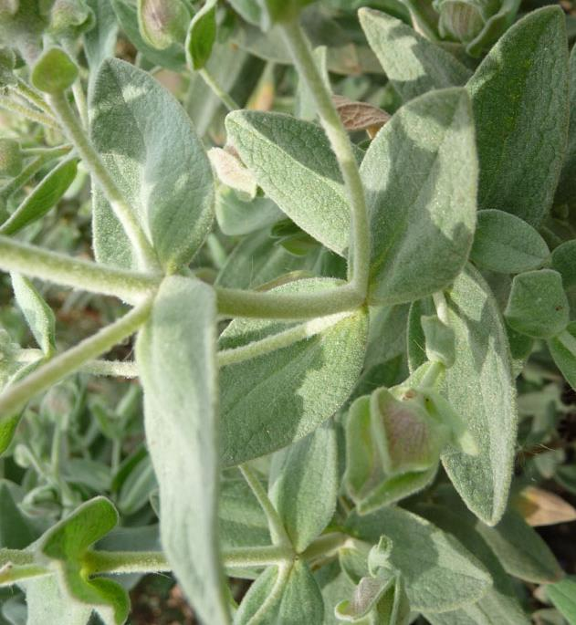
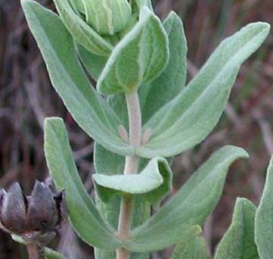
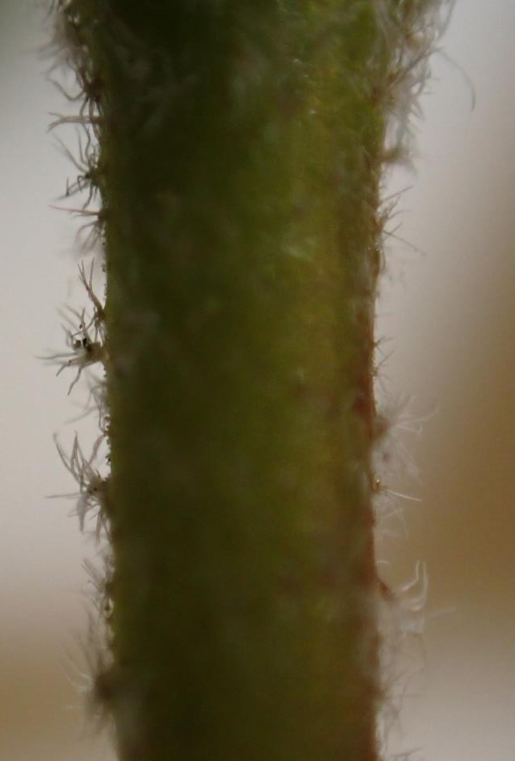
Plantes parfois à tanins, huiles essentielles (le ladanum) Revêtement pileux souvent abondant sur feuilles et tiges donnant un aspect soyeux argenté (poils étoilés, poils glanduleux )
Protection contre la sècheresse
Cistus albidus

Slide 12
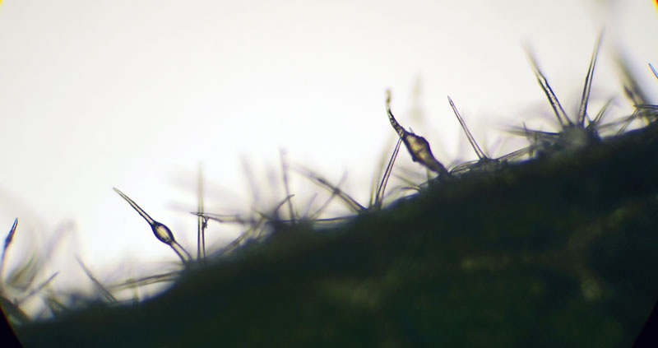
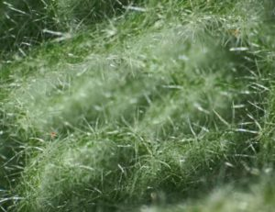
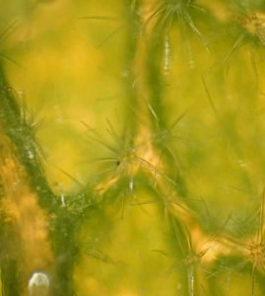
Poils glanduleux
Poils en touffes

Slide 13
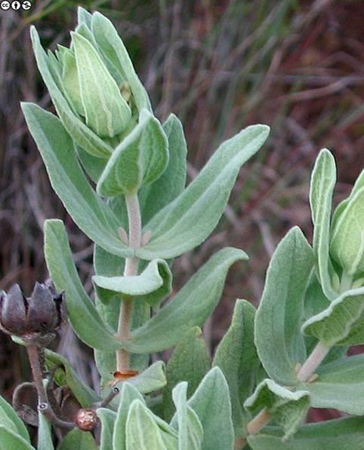
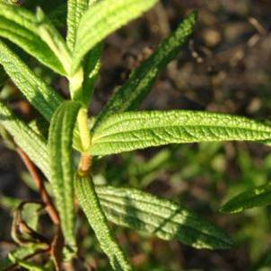
Feuilles entières simples à nervation pennée parfois réduite
à 1 nervure – parfois ondulées crispées
en majorité opposées (sauf certains Fumana ) , souvent sessiles
Stipules présentes ou absentes
Pas de stipules chez Cistus

Slide 14
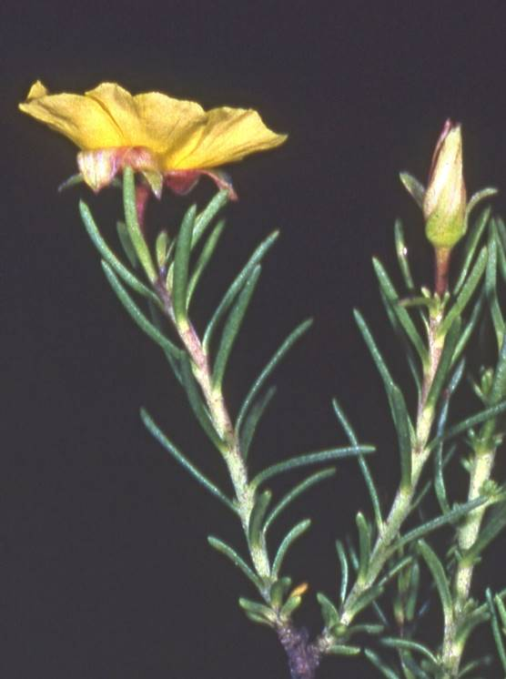
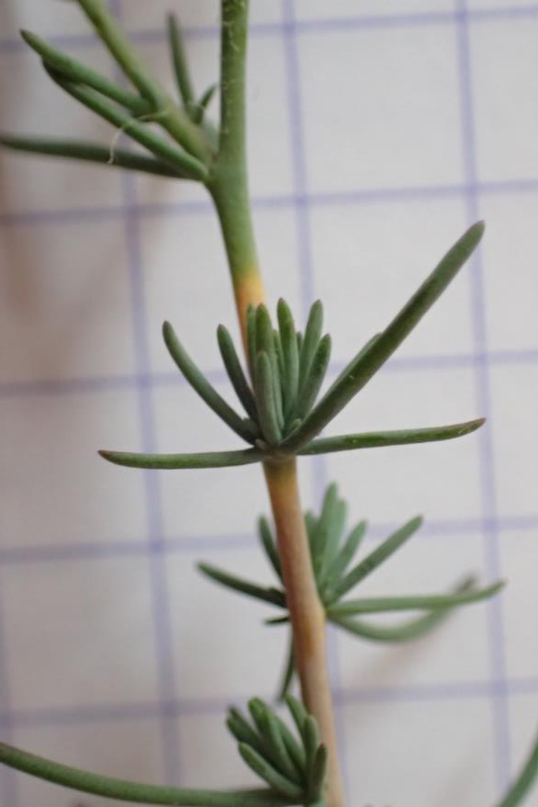
Fumana et Helianthemum avec ou sans stipules
Feuille étroitement linéaire chez Fumana
( Critère de détermination)
Fumana procumbens
Fumana laevipes

Slide 15
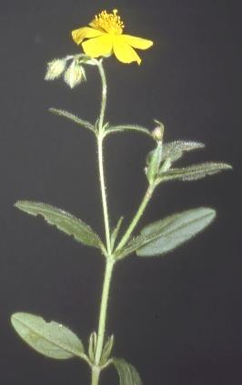
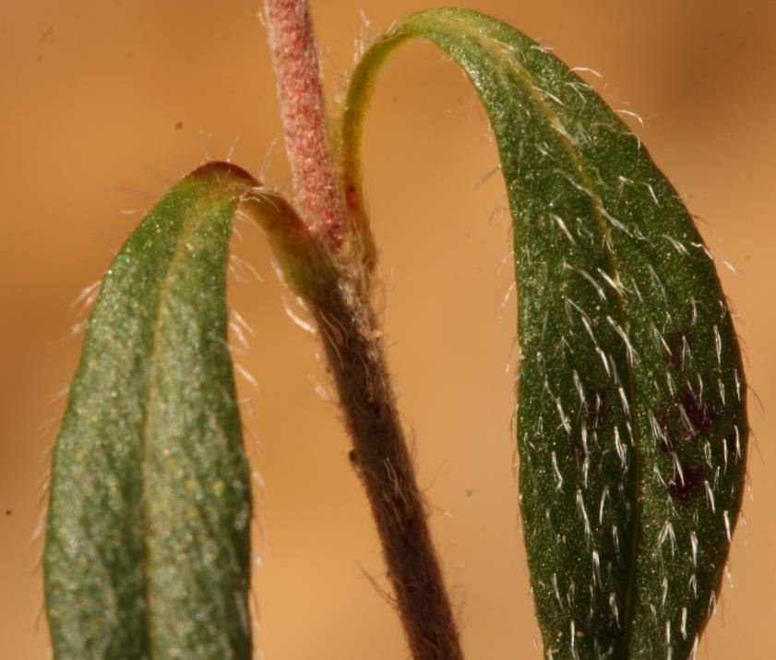
Observer !
Présence ou absence de stipules
H.hirtum
Helianthemum italicum

Slide 16
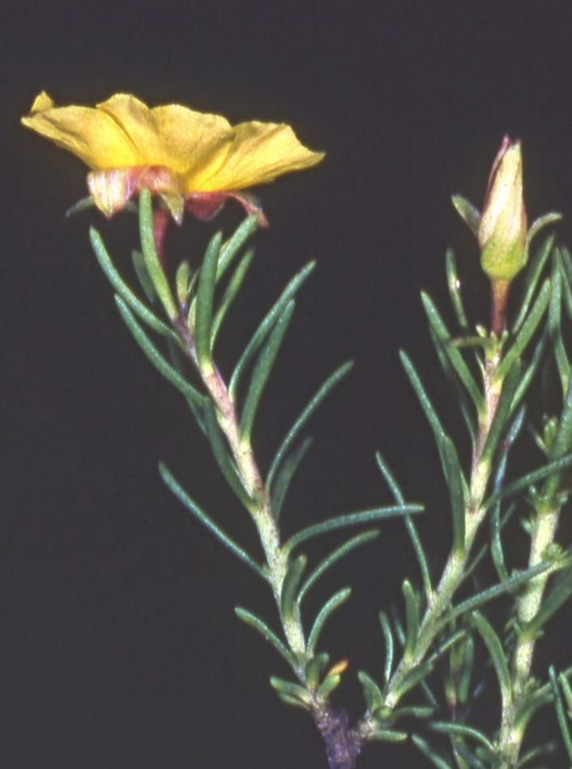
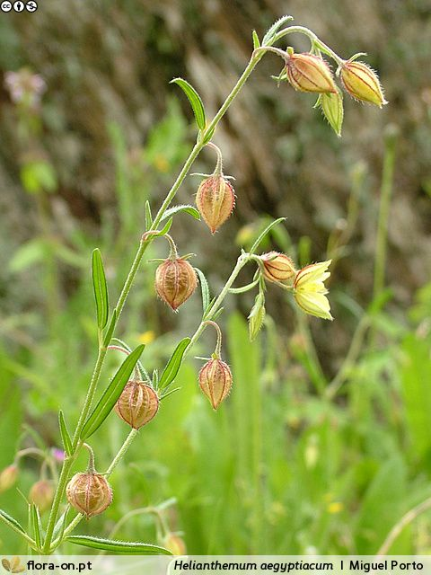
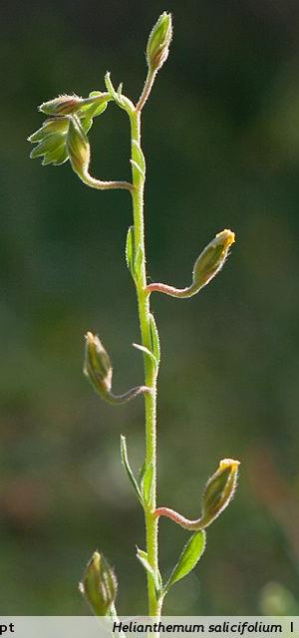
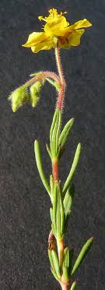
Inflorescence déterminée (cyme) parfois réduite à 1 fleur, terminale ou axillaire, souvent en forme de grappe, parfois d’ombelle ou de corymbe
Fl solitaire
« Grappe » lâche
Grappe courte
Fumana procumbens
Fumana viridis

Slide 17
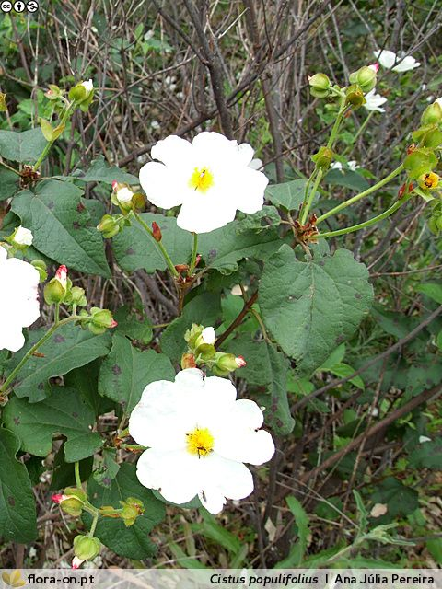
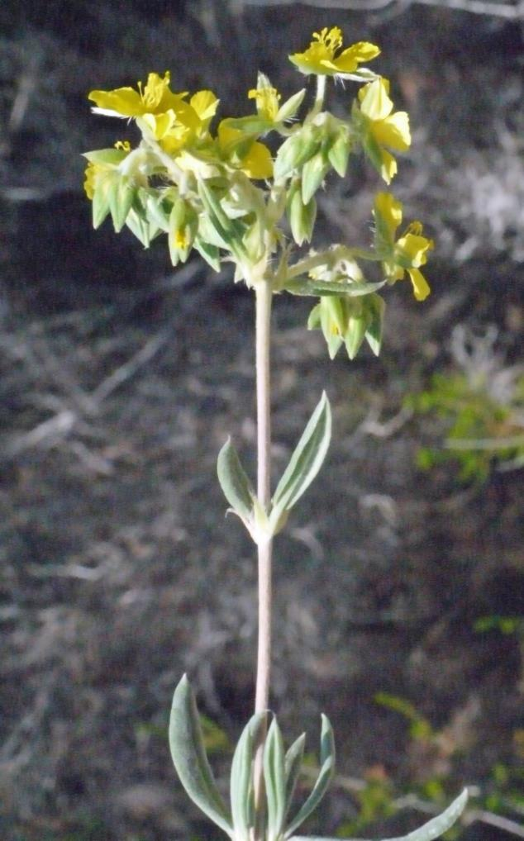
Inflorescences
En corymbe
Plusieurs grappes en corymbe
Helianthemum syriacum

Slide 18
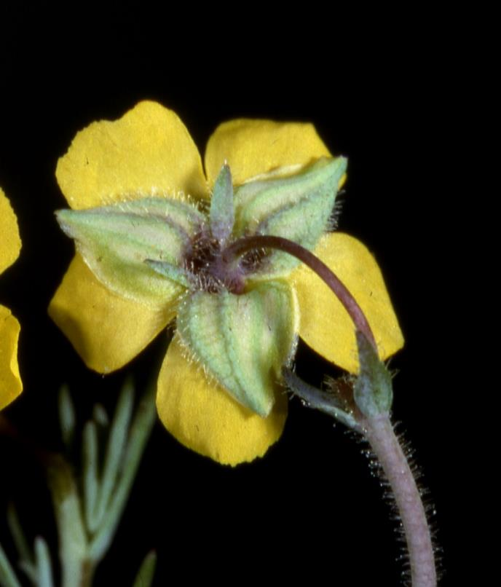
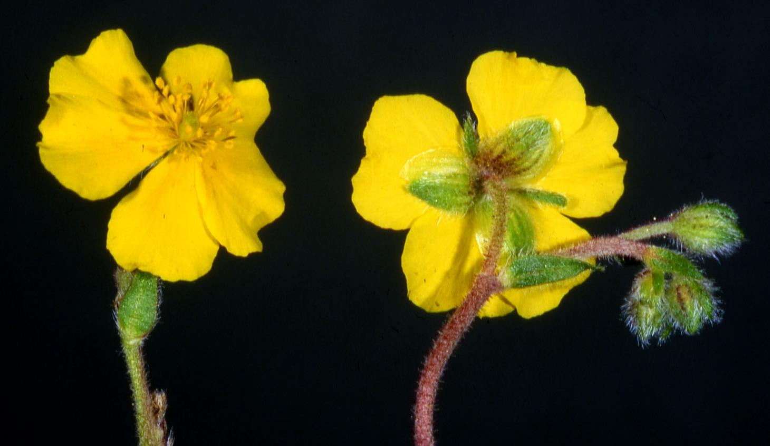
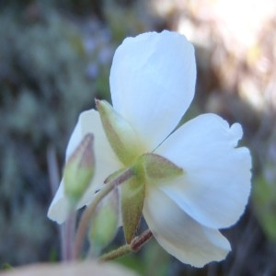
La Fleur
Actinomorphe – 5 sépales libres, persistants (souvent 2 ext plus petits ) ou 3 sépales
C .umbellatus

Slide 19
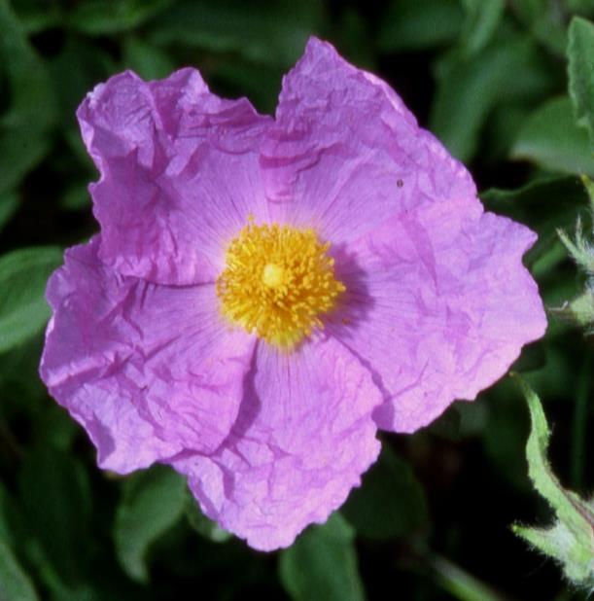
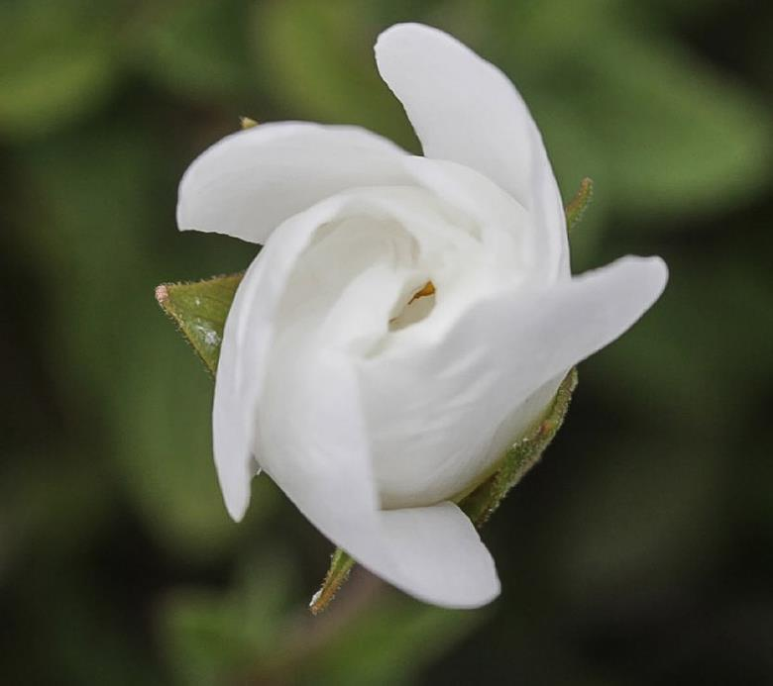
La Fleur
5 pétales libres très caducs contournés dans le bouton

Slide 20
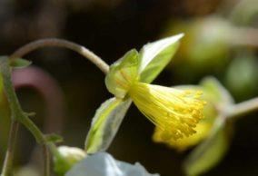
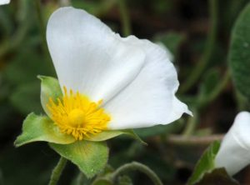
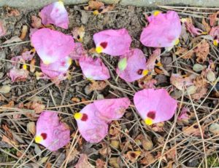
Floraison fugace, éphémère (qq heures), au soleil
Fin de matinée d’un ciste !

Slide 21
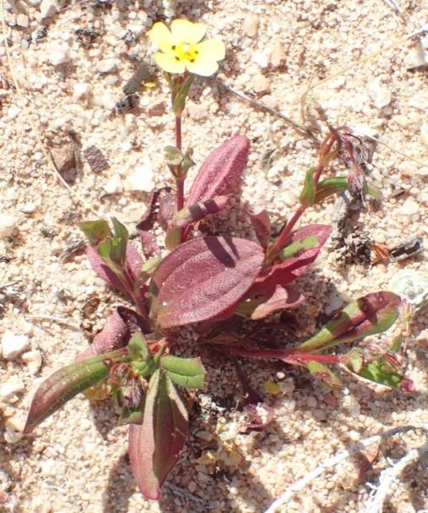
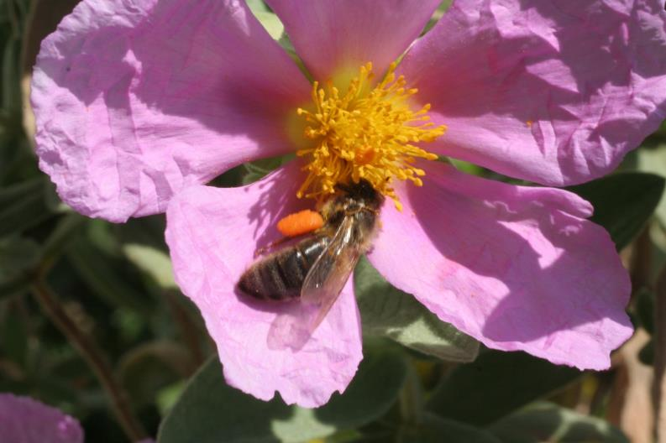
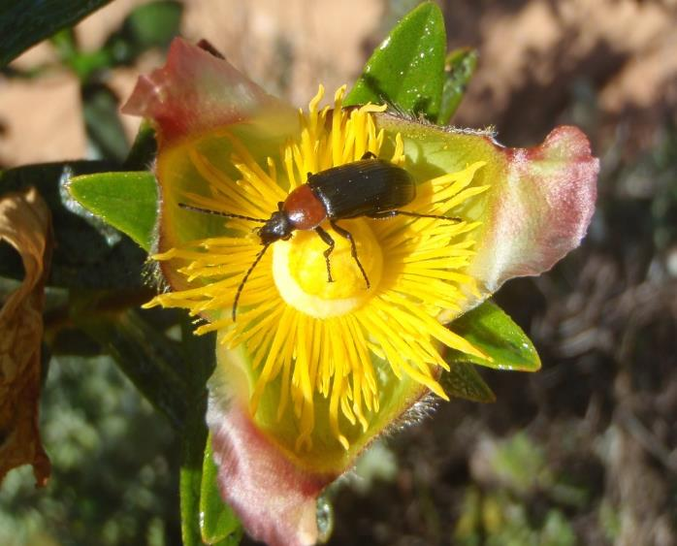
Les fleurs
Peuvent être spectaculaires et attirent diverses abeilles mouches ou coléoptères, ou bien elles peuvent être minuscules et alors autogames
Tuberaria praecox
Souvent cleistogamme

Slide 22
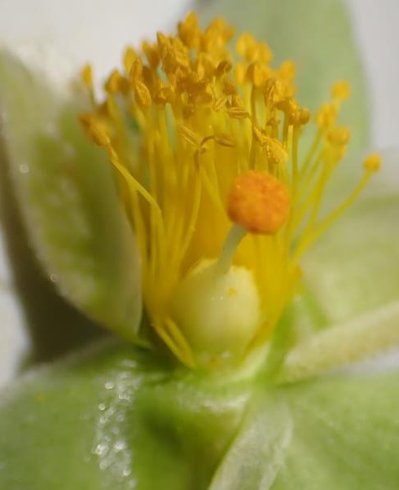
La Fleur
Ovaire supère à 3 ou 5 ou 10 carpelles soudés à 1 seule loge (ou 3 -5 -10 loges incomplètes) Placentation pariétale avec des placentas souvent intrusifs . Chaque placenta porte 4 ou de nombreux ovules .
helianthemum

Slide 23
La fleur
Etamines nombreuses, filets libres

Slide 24
La fleur
Style droit ou contourné ou réduit–stigmate punctiforme à capité, souvent trilobé – Présence d’un disque nectarifère –

Slide 25
Capsule loculicide placentation pariétale
Fruit
Les placentas tapissent les sutures unissant les carpelles
Cistus albidus

Slide 26
Rappel : une capsule est un fruit
sec déhiscent
Quand elle est loculicide, la capsule
s’ouvre au niveau de la nervure
dorsale de la feuille carpellaire
placenta
Doc Liliane Roubaudi
Après la fécondation, l’ovaire triloculaire donne naissance à une capsule à 3 loges
Après la déhiscence
Chaque valve et formée de 2 demi carpelles, la suture des carpelles est au milieu de la valve ainsi que les placentas qui portent les graines (placentation pariétale)

Slide 27
Capsule à 3-5-10 loges s’ouvrant par 3-5- 10 valves
placenta
Fumana
Cistus ladanifer

Slide 28
Les Racines des Cistacées développent souvent des relations avec des mycéliums favorisant la nutrition minérale et l’absorption de l’eau
Le genre Tuberaria développe sur ses racines des excroissances (tuber)
Un petit tuberaria est associé à diverses petites truffes comestibles récoltées en Afrique du Nord les « Terfez ou Terfass »

Slide 29
Cytinus hypocistis et Cytinus ruber (Cytinaceae ) endoparasites des cistes : on retrouve dans les tissus de ces parasites des filaments myceliens associés aux cistes
C hypocistis
C ruber

Slide 30
Le parasite et son hôte le ciste de Montpellier

Slide 31
Clé des genres d’après flora gallica
8 genres dont 5 dans l’Ancien Monde
1 – Etamines externes stériles- graines à raphé apparent- corolle jaune
Feuilles étroitement linéaires - capsule à 2- 3 loges…………………………………………….Fumana
1’ - Etamines externes fertiles, graines sans raphé apparent ……………………………………………..2.
2 plante ligneuse sans stipules - corolle jaune, mauve, rouge ou blanche ……………..Cistus
2’ plante herbacée ou ligneuse à la base ou arbustive avec stipules - capsule à 3 valves ……3
3 –plante sans rosette foliaire basale; cor jaune, orangée, rose ou blanche …… Helianthemum
F à 1 nervure longitudinale marquée cor rouge chez les cultivars
3’ plante avec rosette foliaire basale, au moins dans sa jeunesse ; cor jaune ………………. 4
Flles à 3 (parfois 5) nervures longitudinales bien marquées capsule à 3 valves
4 – plante à rejets stériles ;tiges florifères latérales; inflor en cyme helicoide avec bractées sépales int > 8mmde long; plus de 50 étamines style court élargi …………… … Diatelia
4’ – pl sans rejets stériles ; tige florifère terminale, inflor en cyme scorpioide, sans bractées; sépales int < 8mmde long; moins de 50 étamines style inapparent………… Tuberaria

Slide 32
Fumana
7 espèces en France
Spach
Plantes vivaces ligneuses à la base, 8-30 cm,
habitant garrigues, pelouses sèches et coteaux calcaires,

Slide 33
Fumana
petites linéaires, parfois bords révolutés, alternes ou les inf opposées, avec ou sans stipules –
Les feuilles
F .laevipes

Slide 34
F ericifoiia
F .thymifolia

Slide 35
Genre Fumana
Fleurs petites jaunes solitaires ou en « grappes » -
F. thymifolia

Slide 36
5 sépales inégaux –les 2 externes plus petits

Slide 37
Fumana
Etamines externes stériles réduites aux filets -stigmate trilobé -ovaire à 3 carpelles soudés incomplètement

Slide 38
Fumana
Capsule ovoïde trigone à 3 loges s’ouvrant par 3 valves - capsules penchées
Graines munies d’un raphé apparent

Slide 39
genre Fumana
Petites plantes vivaces ligneuses à la base vivant dans les garrigues et lieux arides
S 2+ 3 – P 5 – E n+n°- (C 3)
Étamines externes stériles
Feuilles linéaires presqu’en aiguille
Capsule à 3 loges

Slide 40
Cistus
Arbrisseaux ou arbustes, parfois à résine aromatique- 30cm à 2m - 13 espèces en France (inclus C. umbellatus
C. lasianthus , C halimifolius ex Halimium )
20 espèces
c.laurifolius

Slide 41
C .lasianthus
Cistus umbellatus

Slide 42
Cistus
Grandes lancéolées à cordées-opposées –
sans stipules -persistantes
Feuilles
Cistus ladanifer
Cistus monspeliensis

Slide 43
Cistus
Inflorescences
En ombelle
En fascicules
Pseudos verticilles
Le dernier en ombelle
Cistus umbellatus

Slide 44
Cistus
Inflorescences
Fl solitaires ou 2- 3
En corymbe
Grappe unilatérale
C. populifolius
C. monspeliensis

Slide 45
Cistus
Les Fleurs
Moyennes à grandes, blanches ou roses, parfois jaunes (cistus lasianthus), pédicellées, rarement sessiles, actinomorphes

Slide 46
Fleurs
Sépales 3 ou 5 égaux ou les extérieurs plus grands
5 sépales presque égaux
C. albidus
c. monspeliensis
C populifolus. (sépales ext plus grands )

Slide 47
Fleurs
Sépales
C . laurifolius
3 sépales presque égaux (pas de S externe)
Cladanifer
C. populifolius
lasianthus
C. lasianthus
C umbellatus

Slide 48
Cistus
Etamines toutes fertiles sur plusieurs rangs-Style droit, égalant les étamines ou très court–stigmate discoïde à lobes peu marqués- ovaire à 3. 5. 10 carpelles soudés
Fleurs

Slide 49
Ovaire à 3-5-10 carpelles soudés

Slide 50
La capsule
Cistus
3-5 -10 loges ,s’ouvrant par 3- 5-10 valves ,graines nombreuses tétraèdres ou subtrigones
Cistus albidus

Slide 51
Capsules de cistus
Cistus ladanifer
Cistus lasianthus

Slide 52
Cistus
Graines nombreuses tetraèdres ou subtrigones

Slide 53
Le genre Cistus
Arbustes ou arbrisseaux
Feuilles opposées sans stipules persistantes
S 5 P 5 E n C (3ou 5 ou 10 )
Nombreuses étamines libres
Capsule à 3 ou 5 ou 10 loges

Slide 54
Le genre Helianthemum
35 espèces dans les régions tempérées 12 en France
Ethym Fleur du soleil
Herbes ou sous arbrisseaux (5-50cm) peu ou pas aromatiques-habitent les prairies et rocailles ensoleillées

Slide 55
Helianthemum apenninum pelouses de Miribel Jonage

Slide 56
Helianthemum
Assez petites linéaires à ovales -1 nervure longitudinale – bords parfois enroulés - souvent tomenteuses –opposées avec ou sans stipules (2 groupes ) -
Feuilles
Pas de rosette foliaire basale
H apenninum
H italicum
H hirtum

Slide 57
Ce sont des « grappes » sauf H Lunulatum
où les fleurs sont soit solitaires soit groupées par 2 ou 3
Inflorescences d’Helianthemum

Slide 58
Les Fleurs d’Helianthemum
Petites à moyennes souvent jaunes parfois blanches ou roses

Slide 59
Les Fleurs d’Helianthemum
Sépales 5 inégaux les extérieurs
plus petits uninervés-les internes à
3-5 nervures
Etamines toutes fertiles
Ovaire 3 carpelles soudés
Style droit ou contourné
stigmate à 3 lobes peu marqués

Slide 60
Capsule
Pédicelle fructifère souvent contourné en S ou angulé dirigeant la capsule vers le haut ou vers le bas
Capsule entourée des sépales
H hirtum
H lunulatum
H salicifolium

Slide 61
Capsule
3 loges s’ouvrant par 3 valves –graines dépourvues de raphé
H nummularium

Slide 62
Graines nombreuses subtrigones ou tetraèdres
Graines d’helianthemum apenninum

Slide 63
Résumé Helianthemum
S. 2+ 3- P . 5 – E. n -( C . 3)
Sous arbrisseaux ou herbes –dans les pelouses sèches ensoleillées
Feuilles opposées avec ou sans stipules
Pas de rosette basale
Plusieurs rangs d’étamines

Slide 64
Diatelia Demoly
1 espèce en Fr Diatelia Tuberaria
(Xolantha tuberaria – Tuberaria lignosa T vulgaris) Provence siliceuse Corse -sols siliceux
Pl vivace à rejets stériles – tiges 20-30cm -Tiges florifères latérales –

Slide 65
Diatelia
Feuilles rapprochées en rosette basale, ovales lancéolées trinervées ,sans stipules ,argentées –les caulinaires alternes‘

Slide 66
Diatelia
Inflorescence en cyme helicoïde avec bractées
à la fin unilatérale -pédicelle étalé recourbé

Slide 67
Diatelia
Fl jaune soufre non maculées s’ouvrant le matin
Sépales int sup à 8mm de long
5 S inégaux les 2 ext plus petits
Étamines sur 1 rang : plus de 50 étamines, style très court

Slide 68
Diatelia
Capsule ovale tomenteuse
3 valves

Slide 69
Diatelia
S. 2+ 3- P . 5 – E. n -( C . 3)
Plante vivace à rejets stériles
F la plupart rapprochées en rosette basale
F trinervées
Inflorescence avec bractées
Etamines nombreuses sur 1 rang
Pétales non maculés

Slide 70
Tuberaria (Dunal) Spach
Plantes annuelles (thérophytes) 5- 40cm
3 espèces en France
T .inconspicua –Prov siliceuse Corse
T . Praecox Corse
T . guttata sud ouest d’une ligne Le Havre Nice Corse

Slide 71
Tuberaria
Plantes avec rosette basale au moins dans leur jeunesse – souvent disparue au moment de la floraison Pas de rejets stériles
T .praecox

Slide 72
Tuberaria
Les feuilles à 3 parfois 5 nervures longitudinales
Pas de stipules - rosette basale éphémère
F opposées
F sup alternes et stipulées chez T guttata

Slide 74
Tuberaria
Tige florifère terminale en cyme scorpioide sans bractées -
Pédicelles à la fin arqués ou réfléchis

Slide 75
Tuberaria
La fleur
5 sépales velus, les 2 ext plus petits ,les int ≤ 8mm de long
Pétales maculés ou non selon les espèces
Étamines sur 1 rang - moins de 50 étamines
Capsule ovoïde pubescente –graines chagrinées
Style nul
Cleistogamie fréquente

Slide 76
Tuberaria
Formule comme Helianthemum
S. 2+ 3- P . 5 – E. n -( C . 3)
Pétales souvent maculés
Rosette basale au début
Feuilles à 3 –5 nervures
Etamines sur 1 rang
Style nul

Slide 77
3
2
1
FIN
5
4
6

